Slide 1
INFORMACJE O MATURZE 2024
ZEBRANIE Z RODZICAMI UCZNIÓW KLAS IV

Slide 2
Egzamin maturalny – podstawowe informacje
W 2023 r. absolwent obowiązkowo przystępuje do czterech egzaminów w części pisemnej.
Obowiązkowe egzaminy w części pisemnej:‎
egzamin z języka polskiego (na poziomie podstawowym)‎
egzamin z matematyki (na poziomie podstawowym)‎
egzamin z języka obcego nowożytnego (na poziomie podstawowym)
‎egzaminu z wybranego przedmiotu dodatkowego (na poziomie rozszerzonym), przy czym absolwent szkoły lub oddziału dwujęzycznego ma obowiązek przystąpić do egzaminu z języka obcego nowożytnego na poziomie dwujęzycznym.

Slide 3
ORAZ
dwóch egzaminów w części ustnej, tj.
egzaminu z języka polskiego (bez określania poziomu)
egzaminu z języka obcego nowożytnego (bez określania poziomu

Slide 4
Egzamin maturalny z przedmiotów obowiązkowych jest zdawany na poziomie podstawowym.
Egzamin z przedmiotów dodatkowych może być zdawany wyłącznie na poziomie rozszerzonym.

Slide 5
W 2023 r. –absolwent ma obowiązek przystąpić w części pisemnej do egzaminu maturalnego z jednego przedmiotu dodatkowego na poziomie rozszerzonym.
ma również prawo przystąpić do egzaminu maturalnego z nie więcej niż pięciu przedmiotów dodatkowych.
przy czym absolwent szkoły lub oddziału dwujęzycznego ma obowiązek przystąpić do egzaminu z języka obcego nowożytnego na poziomie dwujęzycznym.

Slide 6
PRZEDMIOTY DO WYBORU W CZĘŚCI PISEMNEJ:
biologia (na poziomie rozszerzonym)
chemia (na poziomie rozszerzonym)
filozofia (na poziomie rozszerzonym)
fizyka (na poziomie rozszerzonym)
historia (na poziomie rozszerzonym)
historia muzyki (na poziomie rozszerzonym)
historia sztuki (na poziomie rozszerzonym)
informatyka (na poziomie rozszerzonym)‎

Slide 7
język polski (na poziomie rozszerzonym)
matematyka (na poziomie rozszerzonym)
wiedza o społeczeństwie (na poziomie rozszerzonym)
język angielski (na poziomie rozszerzonym ALBO na poziomie dwujęzycznym)
język francuski (na poziomie rozszerzonym ALBO na poziomie dwujęzycznym)
język hiszpański (na poziomie rozszerzonym ALBO na poziomie dwujęzycznym)
język niemiecki (na poziomie rozszerzonym ALBO na poziomie dwujęzycznym)
język rosyjski (na poziomie rozszerzonym ALBO na poziomie dwujęzycznym)
język włoski (na poziomie rozszerzonym ALBO na poziomie dwujęzycznym)
język łaciński i kultura antyczna (na poziomie rozszerzonym)
język białoruski jako język mniejszości narodowej (na poziomie rozszerzonym)
język litewski jako język mniejszości narodowej (na poziomie rozszerzonym)
język niemiecki jako język mniejszości narodowej (na poziomie rozszerzonym)
język ukraiński jako język mniejszości narodowej (na poziomie rozszerzonym)

Slide 8
Egzamin ustny z języka obcego nowożytnego można zdawać z następujących języków:
język angielski (bez określania poziomu ALBO na poziomie dwujęzycznym)
język francuski (bez określania poziomu ALBO na poziomie dwujęzycznym)
język hiszpański (bez określania poziomu ALBO na poziomie dwujęzycznym)
język niemiecki (bez określania poziomu ALBO na poziomie dwujęzycznym)
język rosyjski (bez określania poziomu ALBO na poziomie dwujęzycznym)
język włoski (bez określania poziomu ALBO na poziomie dwujęzycznym)

Slide 9
język białoruski jako język mniejszości narodowej (bez określania poziomu)
język litewski jako język mniejszości narodowej (bez określania poziomu)
język niemiecki jako język mniejszości narodowej (bez określania poziomu)
język ukraiński jako język mniejszości narodowej (bez określania poziomu)

Slide 10
HARMONOGRAM EGZAMINU MATURALNEGO W TERMINIE GŁÓWNYM
Część ustna (wszystkie przedmioty) – od 11 do 16 maja (z wyjątkiem 12maja) oraz od 20 do 25 maja
Część pisemna (wszystkie przedmioty) – od 7 do 24 maja.

Slide 11
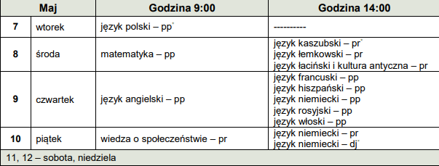
CZĘŚĆ PISEMNA EGZAMINU MATURALNEGO

Slide 12
CZĘŚĆ PISEMNA EGZAMINU MATURALNEGO

Slide 13
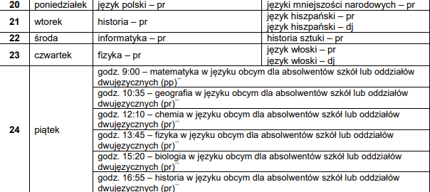
CZĘŚĆ PISEMNA EGZAMINU MATURALNEGO

Slide 14
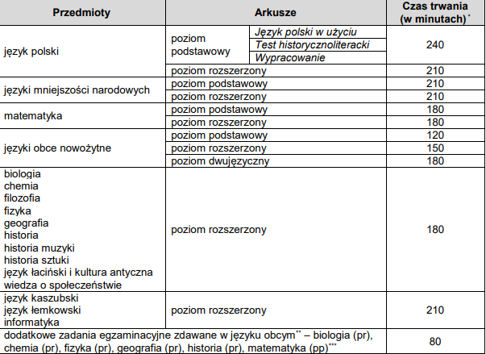
CZAS TRWANIA EGZAMINU Z POSZCZEGÓLNYCH PRZEDMIOTÓW W CZĘŚCI PISEMNEJ.

Slide 15
Wniosek, absolwent lub jego rodzice składają do dyrektora szkoły, nie później niż w dniu, w którym odbywa się egzamin maturalny z danego przedmiotu
TERMIN DODATKOWY – od 3 do 17 czerwca 2024 r.
Część pisemna (wszystkie przedmioty) – od 3 do 17 czerwca.
Część ustna (wszystkie przedmioty) – od 10 do 12 czerwca.
Termin dodatkowy jest przeprowadzany dla tych zdających, którzy z udokumentowanych przyczyn ‎zdrowotnych lub losowych nie mogli przystąpić do egzaminu w maju i uzyskali zgodę dyrektora OKE na ‎przystąpienie do egzaminu w czerwcu.‎

Slide 16
TERMIN OGŁOSZENIA WYNIKÓW I WYDANIA ŚWIADECTW
9 lipca 2024 r

Slide 17
TERMIN POPRAWKOWY
Termin poprawkowy jest przeprowadzany dla tych zdających, którzy w maju/czerwcu przystąpili do wszystkich przedmiotów ‎obowiązkowych i nie zdali egzaminu tylko
z jednego przedmiotu obowiązkowego w części ustnej albo w części pisemnej.‎
Absolwent, w terminie 7 dni od dnia ogłoszenia wyników egzaminu maturalnego składa przewodniczącemu zespołu egzaminacyjnego pisemne oświadczenie o zamiarze przystąpienia do egzaminu maturalnego z danego przedmiotu w terminie poprawkowym , zgodnie z deklaracją ostateczną.

Slide 18
HARMONOGRAM EGZAMINU MATURALNEGO W TERMINIE POPRAWKOWYM 20–21 sierpnia 2024 r.
Część pisemna Część pisemna (wszystkie przedmioty na poziomie podstawowym) – 20 sierpnia‎. godz.9.00
Część ustna –(język polski, języki mniejszości narodowych, języki obce nowożytne) – 21 sierpnia.
Termin poprawkowy jest przeprowadzany dla tych zdających, którzy w maju/czerwcu przystąpili do wszystkich przedmiotów ‎obowiązkowych i nie zdali egzaminu tylko z jednego przedmiotu obowiązkowego w części ustnej albo w części pisemnej.‎
Termin ogłaszania wyników egzaminu maturalnego i wydania świadectw – 10 września 2024 r.

Slide 19
WAŻNE DATY DLA UCZNIA:
Od 20 września do 2 października 2023 r. – deklaracja wstępna
Do 7 lutego 2024 r. – deklaracja ostateczna

Slide 20
Po terminie złożenia deklaracji ostatecznej nie ma już możliwości dokonywania w deklaracji zmian dotyczących wyboru przedmiotów i poziomu egzaminów (z wyjątkiem laureatów i finalistów olimpiad przedmiotowych).
W przypadku niezłożenia deklaracji ostatecznej w odpowiednim terminie deklaracja wstępna staje się deklaracją ostateczną.

Slide 21
DOSTOSOWANIE WARUNKÓW I FORM PRZEPROWADZANIA EGZAMINU MATURALNEGO DO POTRZEB EDUKACYJNYCH I MOŻLIWOŚCI PSYCHOFIZYCZNYCH ZDAJĄCYCH
Dostosowanie formy egzaminu maturalnego polega na przygotowaniu odrębnych arkuszy egzaminacyjnych dostosowanych do rodzaju niepełnosprawności absolwenta, posiadającego orzeczenie o potrzebie kształcenia specjalnego wydane ze względu na niepełnosprawność.

Slide 22
Arkusze w dostosowanej formie są przygotowywane dla zdających:
z autyzmem, w tym z zespołem Aspergera
słabowidzących
niewidomych
słabosłyszących
niesłyszących
z niepełnosprawnością ruchową spowodowaną mózgowym porażeniem dziecięcym
z niepełnosprawnościami sprzężonymi.

Slide 23
Dokumenty, na podstawie których przyznawane jest dostosowanie formy lub warunków przeprowadzania egzaminu maturalnego, to:
Orzeczenie o potrzebie kształcenia specjalnego wydane ze względu na niepełnosprawność
Orzeczenie o potrzebie indywidualnego nauczania
Zaświadczenie o stanie zdrowia wydane przez lekarza
Opinia poradni psychologiczno-pedagogicznej, w tym poradni specjalistycznej, o specyficznych trudnościach w uczeniu się.

Slide 24
Dokumenty, na podstawie których przyznawane jest dostosowanie formy lub warunków przeprowadzania egzaminu maturalnego, to:
Pozytywna opinia rady pedagogicznej w przypadku:
- uczniów objętych pomocą psychologiczno-pedagogiczną w szkole ze względu na trudności adaptacyjne związane z wcześniejszym kształceniem za granicą, zaburzenia komunikacji językowej lub sytuację kryzysową lub traumatyczną
- cudzoziemców, którym ograniczona znajomość języka polskiego utrudnia zrozumienie czytanego tekstu.

Slide 25
Dostosowanie warunków przeprowadzania egzaminu maturalnego polega między innymi na:
zminimalizowaniu ograniczeń wynikających z niepełnosprawności, niedostosowania społecznego lub zagrożenia niedostosowaniem społecznym zdającego
zapewnieniu zdającemu miejsca pracy odpowiedniego do jego potrzeb edukacyjnych oraz możliwości psychofizycznych
wykorzystaniu odpowiedniego sprzętu specjalistycznego i środków dydaktycznych
odpowiednim przedłużeniu czasu przewidzianego na przeprowadzenie egzaminu maturalnego

Slide 26
ustaleniu zasad oceniania rozwiązań zadań wykorzystywanych do przeprowadzania egzaminu maturalnego, o których mowa w ustawie, uwzględniającej potrzeby edukacyjne oraz możliwości psychofizyczne zdającego
zapewnieniu obecności i pomocy w czasie egzaminu maturalnego nauczyciela wspomagającego zdającego w czytaniu lub pisaniu lub specjalisty odpowiednio z zakresu danego rodzaju niepełnosprawności, jeśli jest to niezbędne do uzyskania właściwego kontaktu ze zdającym lub pomocy w obsłudze sprzętu specjalistycznego i środków dydaktycznych.

Slide 27
WAŻNE.
Zaświadczenie o stanie zdrowia uczeń składa wraz z deklaracją wstępną – od 29.09. do 2.10.2023
Opinię poradni psychologiczno-pedagogicznej, w tym poradni specjalistycznej, o specyficznych trudnościach w uczeniu się, przedkłada się wraz z deklaracją wstępną –
od 29.09. do 2.10.2023
Opinia, o której mowa, może być wydana uczniowi nie wcześniej niż po ukończeniu klasy III szkoły podstawowej.

Slide 28
W szczególnych przypadkach losowych lub zdrowotnych dyrektor szkoły, na wniosek rady pedagogicznej, może wystąpić do dyrektora okręgowej komisji egzaminacyjnej z wnioskiem o wyrażenie zgody na przystąpienie ucznia lub absolwenta do egzaminu maturalnego w warunkach dostosowanych do jego potrzeb edukacyjnych oraz możliwości psychofizycznych, nieujętych w komunikacie o dostosowaniach.
Stosowne uzgodnienia muszą nastąpić nie później niż do 9 lutego 2024 r.

Slide 29
Dyrektor szkoły lub upoważniony przez niego nauczyciel informuje na piśmie ucznia o wskazanym odpowiednio przez radę pedagogiczną o sposobach dostosowania warunków lub formy przeprowadzania egzaminu maturalnego do jego potrzeb edukacyjnych i możliwości psychofizycznych, nie później niż do 9 lutego 2024 r.
Uczeń składa oświadczenie o korzystaniu albo niekorzystaniu ze wskazanych sposobów dostosowania w nie później niż do 14 lutego 2024 r.

Slide 30
SPRAWY BIEŻĄCE
Wszystkie informacje na stronie szkoły w zakładce Matura 2024.
Centralna Komisja Egzaminacyjna
www.cke.edu.pl
Okręgowa Komisja Egzaminacyjna
www.komisja.pl

